Slide 1

중간고사 대체 과제
비즈니스IT전문대학원 비즈니스IT전공
Y2023011 윤요섭 석사과정

Slide 2

개요
TAM과 생성형 인공지능
TAM: 첫 번째 논문 소개
TAM: 두 번째 논문 소개
연구 주제 소개
연구 주제와의 연결 방향성

Slide 3
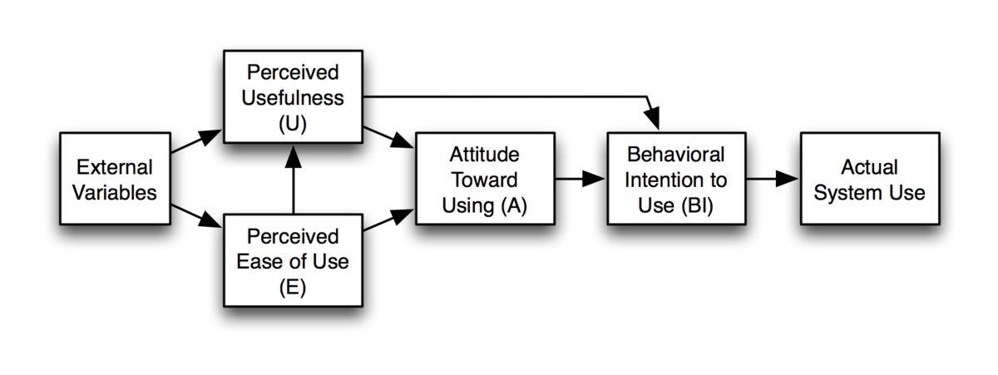
기술 수용 모델 (TAM, Technology Acceptance Model)
TAM은 사람들이 신기술에 기반을 혁신제품을 수용하는 과정
TAM 이론이 중요한 이유는 사람들이 신기술을 수용하거나 거부하는 이유를 잘 설명하기 때문

Slide 4

TAM과 생성형 인공지능
TAM이란?
생성형 인공지능이란
TAM을 생성형 인공지능에 접목시켜볼 수 있지 않을까?

Slide 5
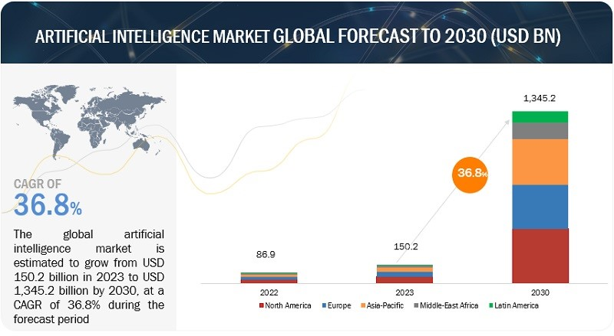
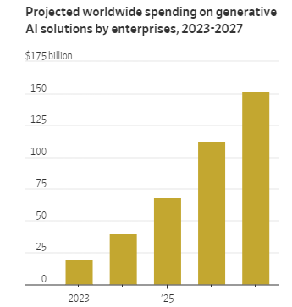
TAM과 생성형 인공지능
전 세계 AI 시장 규모는 2030년 1조 3,452억 달러로 전망됨 (연간 36.8% 고속 성장 전망)
특히, 생성형AI 분야가 향후 빠르게 성장할 것으로 전망됨 (연평균 예상 성장율 86%)

Slide 6
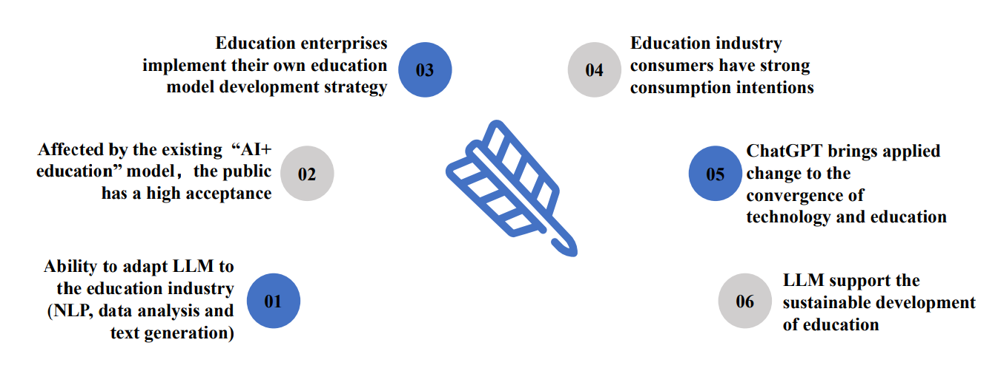
TAM과 생성형 인공지능
교육분야에서도 생성형AI와 같은 기술을 적극적으로 도입하고 있음
생성형 AI는 다양한 교육 요구를 충족시킬 수 있으며, ChatGPT와 같은 기술 도입으로 교육과 기술 융합 가속화를 통해 혁신적인 변화를 촉진할 수 있음

Slide 7
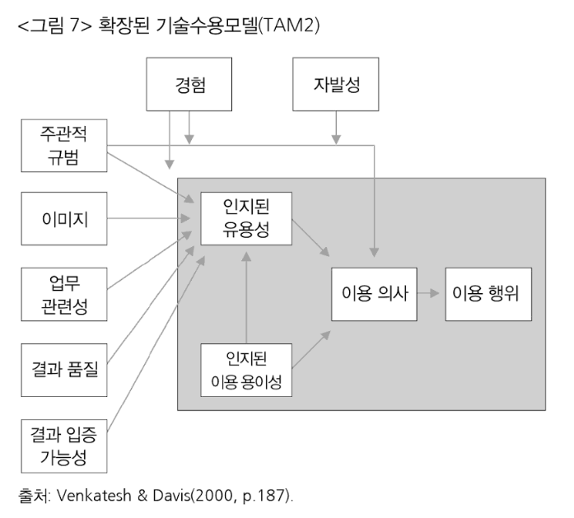
TAM과 생성형 인공지능
본 연구는 교육플랫폼에 생성형AI 도입시, 도입에 앞서 “기술수용모델“ 이론을 적용하여 생성형 인공지능 기술 수용에 미치는 요인들을 분석하고자 함
TAM(Technology Acceptance Model)
확장된 기술수용모델 (TAM2)

Slide 8

확장된 기술수용모델을 적용한 대학 학습자의 ChatGPT 사용의도: 개인 혁신성과 지각된 신뢰, 지각된 위험을 중심으로
TAM: 첫 번째 논문 소개

Slide 9
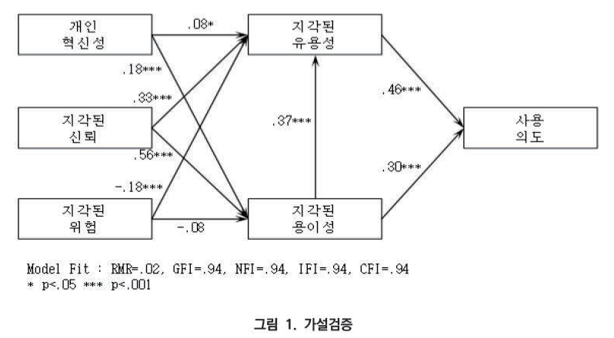
정의
확장된 기술수용모델을 적용한 대학 학습자의 ChatGPT 사용의도:
개인 혁신성과 지각된 신뢰, 지각된 위험을 중심으로
연구 요약 및 결론
연구 모형
1. 연구 요약
ChatGPT의 교육적 활용과 관련된 연구들은 언어 중심의 교과목 학습도구로서 ChatGPT 활용에 초점을 둔 연구들이 대부분
본 논문에서는 대학생들의 ChatGPT의 교육적 활용과 관련, 기술수용모델에 외부변수를 탐색, 적용하여 ChatGPT 수용과정을 이해할 수 있는 확장된 기술 수용모델 제시
ChatGPT 사용자의 개인적 성향으로 개인의 혁신성 상정, ChatGPT의 교육적 활용에 대한 사용자의 심리적 측면과 관련성 있는 지각된 신뢰와 지각된 위험을 상정
2. 결론
- 개인 혁신성은 지각된 유용성과 지각된 용이성과 정적 상관관계를 형성
- 지각된 신뢰는 지각된 유용성과 지각된 용이성과 정적 상관관계를 나타냈음
- 지각된 위험은 지각된 유용성과 지각된 용이성과 부적 상관관계를 형성
- 지각된 용이성은 지각된 유용성과 정적 상관관계를 나타냈음
- 지각된 유용성과 지각된 용이성은 사용의도와 정적 상관관계를 형성

Slide 10
참여형 학습에서 생성형 AI 지속 사용 의도에 대한 실증적 연구: ChatGPT 사례 중심으로
TAM: 두 번째 논문 소개

Slide 11
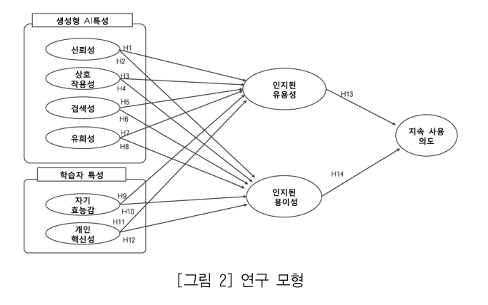
정의
참여형 학습에서 생성형 AI 지속 사용의도에 대한 실증적 연구: ChatGPT 사례 중심으로
연구 모형
연구 요약 및 결론
1. 연구 요약
기존 ChatGPT에 대한 연구는 ChatGPT가 지닌 특성에 대한 분석을 중심으로 대학의 다양한 교과목에 활용할 때 나타날 수 있는 가능성들을 시사하는 수준
ChatGPT를 이용하는 학습자가 얼마나 실질적인 도움을 받고 있으며 스스로 문제를 해결하는데 얼마나 도움을 받고 있는지에 대한 연구 미흡
본 연구는 참여 수업에서 주어진 문제를 해결하기 위해 기술 수용 모델과 정보시스템 성공 모형을 기반으로 선행 논문들을 살펴보고, ChatGPT를 지속 사용 의도에 영향을 미치는 요인들을 추출하고 연구 모형 및 가설 제시
2. 결론
확인적 요인분석 결과 모든 측정 항목의 변수 간의 관계는 문제가 없었음
판별 타당성 분석 결과 모든 측정 하목의 판별 타당성이 확보되었음
구조방정식 모형 적합도는 모든 지푯값이 임계치 권고 기준을 충족하여 적합하였음
경로분석의 경우 연구 모형에서 설정된 14개의 연구가설 중 검증 결과 12개 가설이 채택되었음

Slide 12

연구 주제 소개
인공지능 기반 온라인 교육 플랫폼 수용 영향요인 연구: AI챗봇 중심으로

Slide 13








정의
참여형 학습에서 생성형 AI 지속 사용의도에 대한 실증적 연구: ChatGPT 사례 중심으로
학습내용 기반의 과정학습을 도와주는 과정보조 강사 AI Tuter 서비스를 시작하며, 본 연구에서는 AI Tuter를 중심으로 연구를 진행하려 함.
AI Tutor
Hypothesis
학습 내용 기반의 과정 보조강사
1. 성공적인 생성형AI 서비스 도입을 위해 사용자 및 교육 환경에 대한 이해 필수적
강의 내용 기반 질의응답, 요약본/퀴즈 제공 등
보조강사 역할 수행으로 학습 몰입도 향상
2. 성공적인 생성형AI 도입을 위해 온라인 강의 수강생에게 새로운 교육 환경을 제공하기 위해, “인공지능 기반 온라인 교육 플랫폼 수용 영향요인”을 분석한다면 사용자에게 최적화된 경험을 제공 할 수 있을 것
“ 1차시 학습 내용 요약해줘“
“LLM의 작동 원리가 잘 이해가 안되는데 좀더 구체적으로 사례와 함께 설명해줘“…….
3. 이에 본 연구는 성공적인 생성형AI 도입을 위해 온라인 교육 플랫폼과 서비스에 대해 학습자의 기술 수용 및 사용의도에 미치는 영향요인을 도출하려함.
학습 질문 답변
실습 코치
과정 요약
오류 첨삭
문제 해결
후속 과정

Slide 14
연구 주제와의 연결 방향성
TAM 모델과 인공지능 기반 온라인 교육 플랫폼 수용 영향 요인 연구의 연결 방향성

Slide 15
정의
참여형 학습에서 생성형 AI 지속 사용의도에 대한 실증적 연구: ChatGPT 사례 중심으로
연구목적 개요 본 연구의 목적은 AI 튜터가 적용된 온라인 교육 플랫폼에 대한 사용자들의 기술수용의도와 주요 영향요인을 분석하는 것이며, 나아가 사용자들이 해당 플랫폼을 채택하는 과정에서의 주요 영향요인을 탐구하고, 향후 서비스 확산을 위한 전략적 방향성을 제시하는 것을 목적으로 함
연구방법 생성형AI에 대한 사용증가로 인하여, 해당 기술에 대한 학습자들의 인식 및 수용의도와 이에 영향을 미치는 요인에 대한 연구가 증가하고 있기에(민윤정 외, 2020), 이러한 배경에서 본 연구는 생성형AI가 적용된 온라인 교육 플랫폼에 대해 기술수용의도를 분석하고자 함
- (적용이론) 기술수용모형(technology acceptance model, 이하 TAM) 은 새로운 기술이나 시스템을 수용자가 어떤 이유로 수용하고 사용하는 지를 설명해 주는 유익한 접근 방안이며, TAM은 정보기술을 활용한 새로운 교수ㆍ학습 수용의도에 미치는 영향을 설명하는 데 도움이 됨(강혜영 외, 2013)
* 새로운 매체의 수용을 설명하기 위해 제시된 확산이론(Rogers 1983)을 발전시킨 모형이 기술수용모형(Davies 1989)임
- (연구트렌드) 최근 급격한 기술개발 및 적용으로 인하여 활용도가 높아지면서 사회, 심리 및 기술적 요소를 다양한 외재변인들로 결합하여 사용범위도 더욱 확장되고 있음(민윤정 외, 2020)
학습자 특성
서비스 개선
성과발생
맞춤형 교육요소 제공
교육성과 발생
영향요인
도출
기술수용의도(요인)
파악
플랫폼 개선방안 도출
고객유지 및 매출향상
비즈니스 전략수립
중장기 전략수립

Slide 16

감사합니다.
비즈니스IT전문대학원 비즈니스IT전공
Y2023011 윤요섭 석사과정

